Slide 1
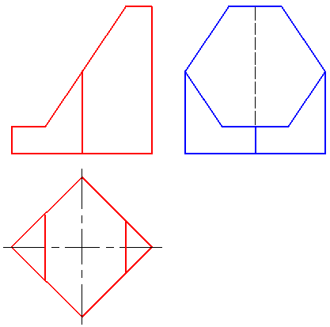
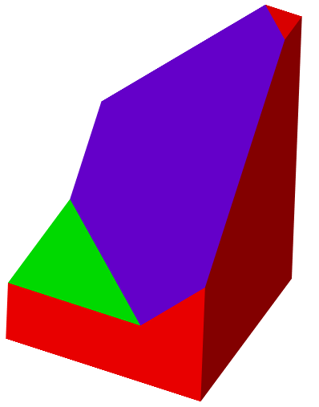
5-1
求作左视图并用彩色笔勾画出平面P的投影。
营口地区成人高等教育 QQ群54356621

Slide 2
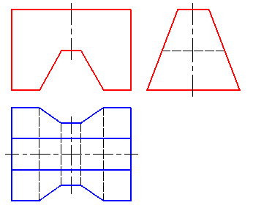

5-2
求作俯视图并用彩色笔勾画出平面Q的投影。
营口地区成人高等教育 QQ群54356621

Slide 3
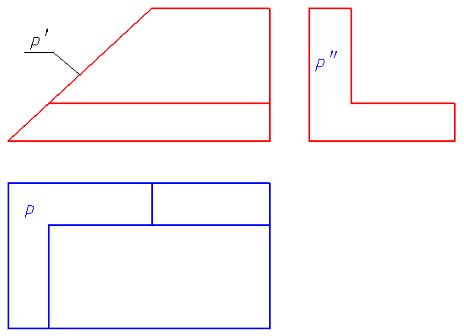
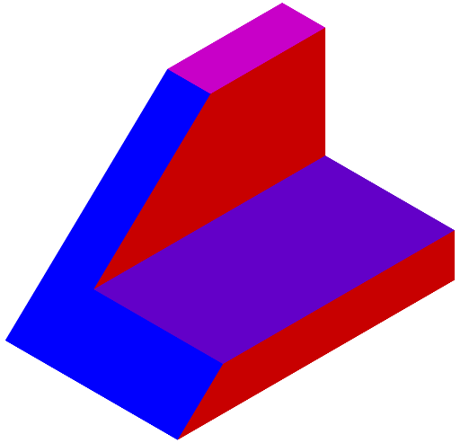
5-3
求作俯视图并标出平面P的其余两投影。
营口地区成人高等教育 QQ群54356621

Slide 4
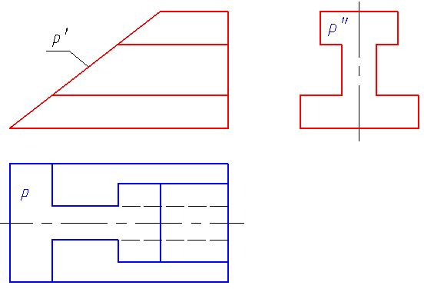
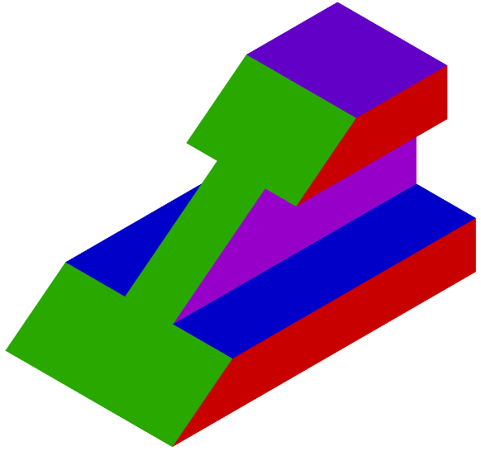
5-4
求作俯视图并标出平面P的其余两投影。
营口地区成人高等教育 QQ群54356621

Slide 5
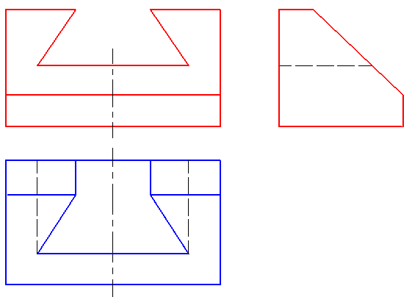
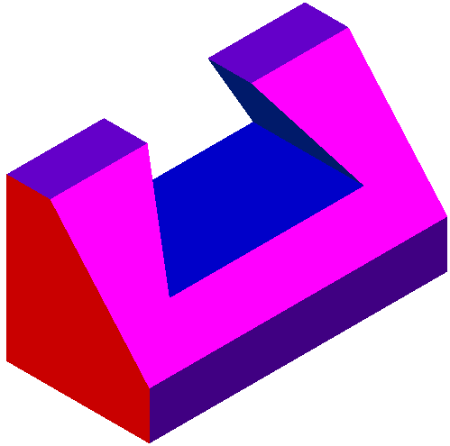
5-5
求作俯视图。
营口地区成人高等教育 QQ群54356621

Slide 6
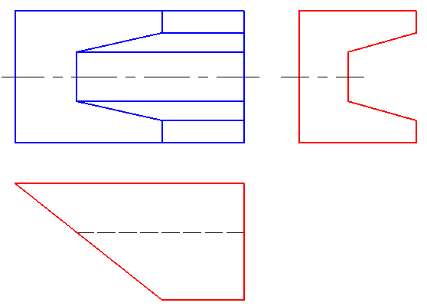
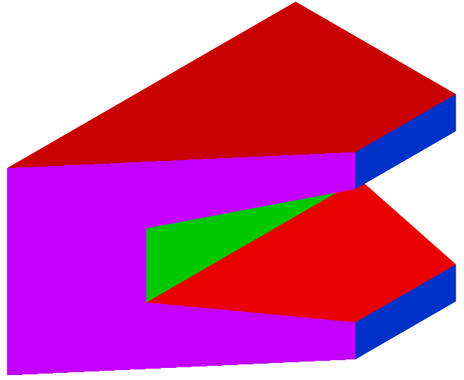
5-6
求作主视图。
营口地区成人高等教育 QQ群54356621

Slide 7
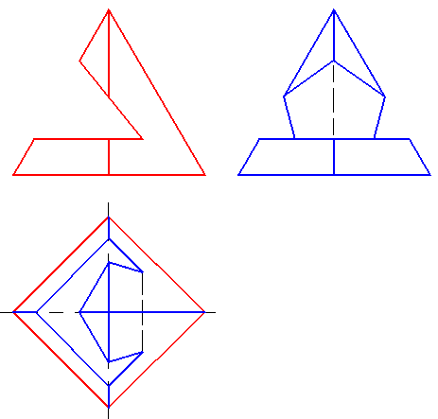

5-7
补全四棱锥被截切后的俯视图并求左视图。
营口地区成人高等教育 QQ群54356621

Slide 8
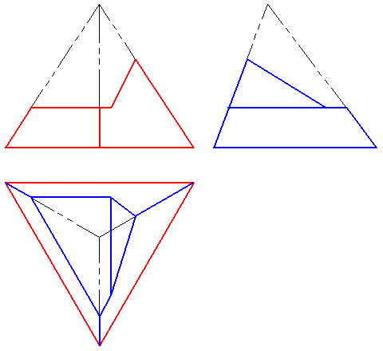
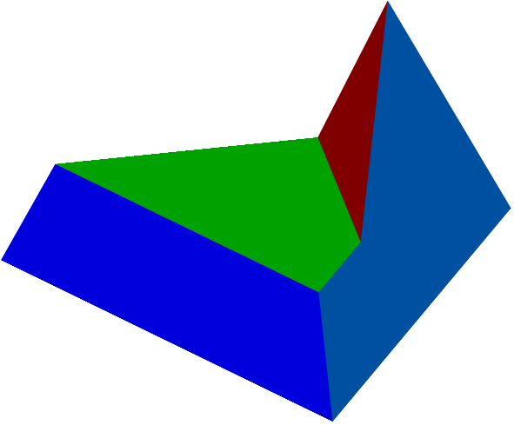
5-8
补全三棱锥被截切后的俯视图并求左视图。
营口地区成人高等教育 QQ群54356621

Slide 9
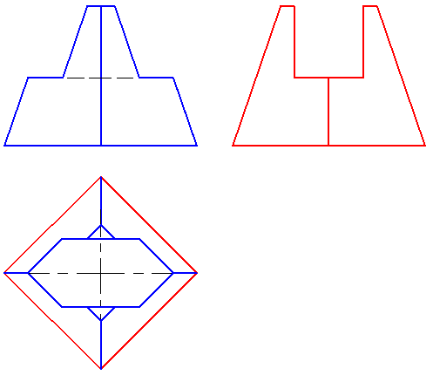

5-9
补全四棱台被截切后的俯视图并求主视图。
营口地区成人高等教育 QQ群54356621

Slide 10
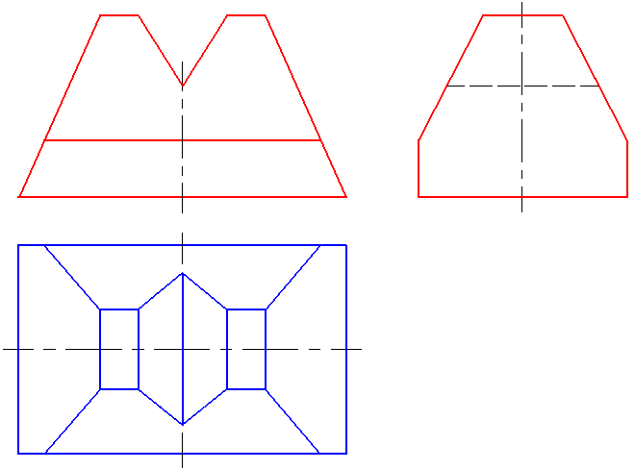
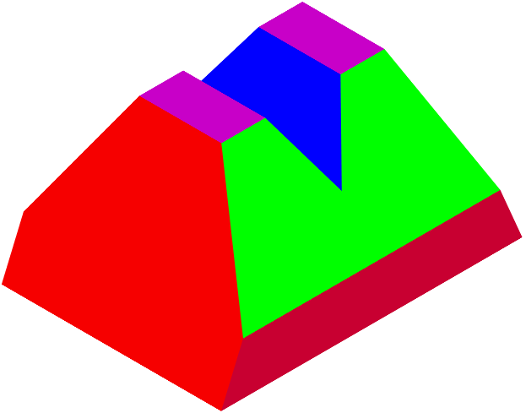
5-10
求作俯视图。
营口地区成人高等教育 QQ群54356621

Slide 11
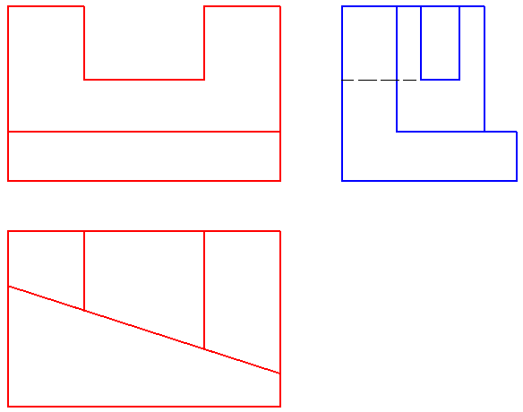

5-11
求作左视图。
营口地区成人高等教育 QQ群54356621

Slide 12
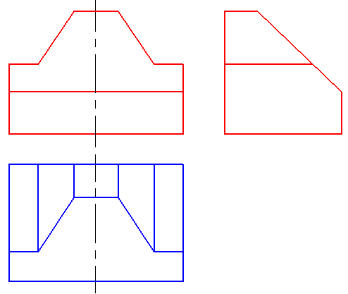
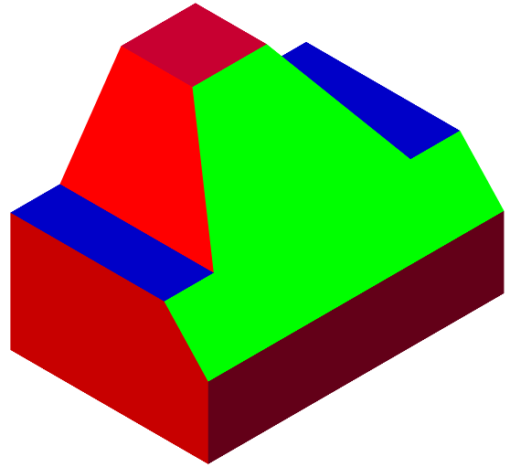
*5-12
求作俯视图。
营口地区成人高等教育 QQ群54356621

Slide 13
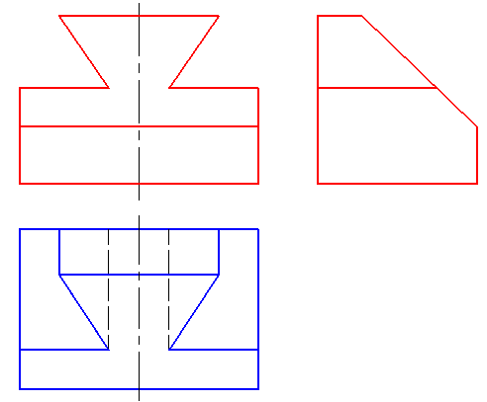

*5-13
求作俯视图。
营口地区成人高等教育 QQ群54356621

Slide 14
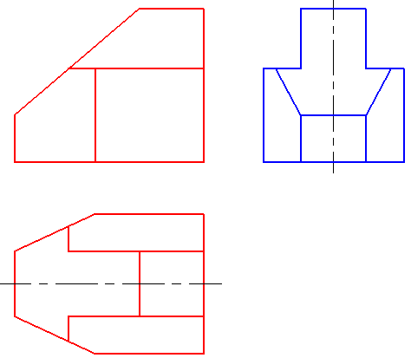

*5-14
求作左视图。
营口地区成人高等教育 QQ群54356621

Slide 15
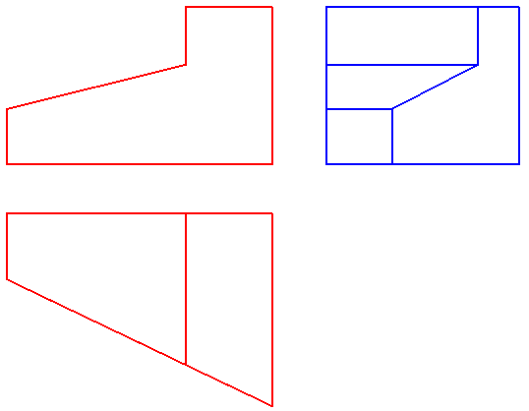
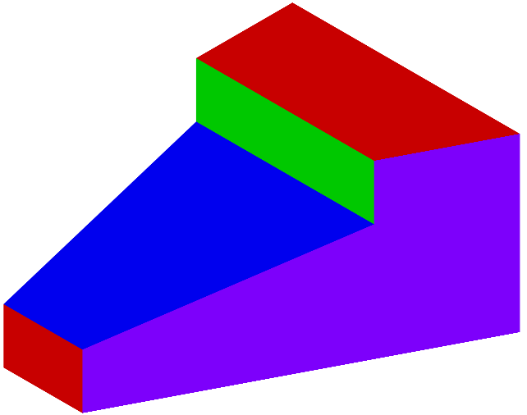
*5-15
求作左视图。
营口地区成人高等教育 QQ群54356621

Slide 16
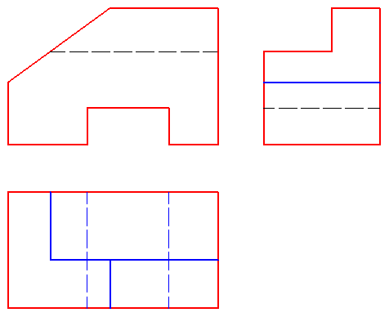
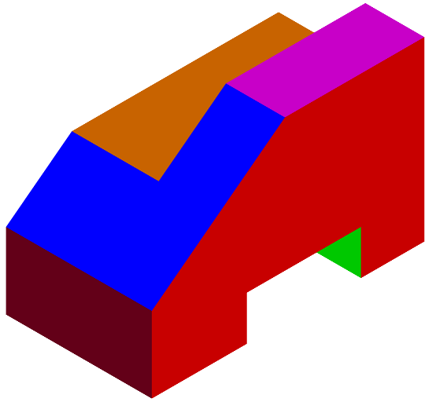
*5-16
补全俯视图和左视图上所缺的线。
营口地区成人高等教育 QQ群54356621

Slide 17
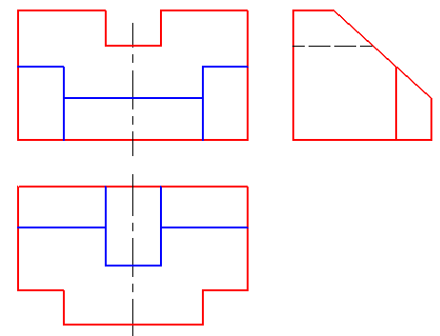
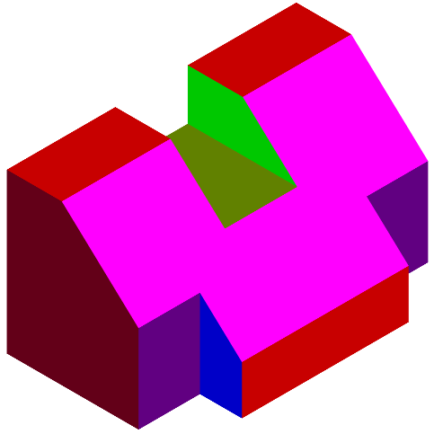
*5-17
补全主视图和俯视图上所缺的线。
营口地区成人高等教育 QQ群54356621

Slide 18
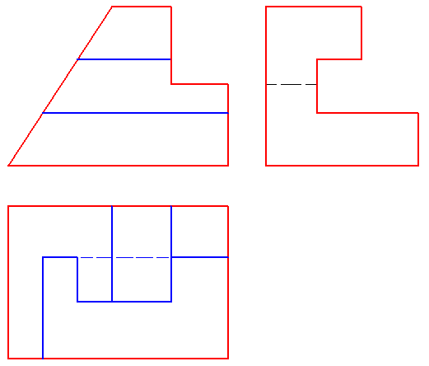
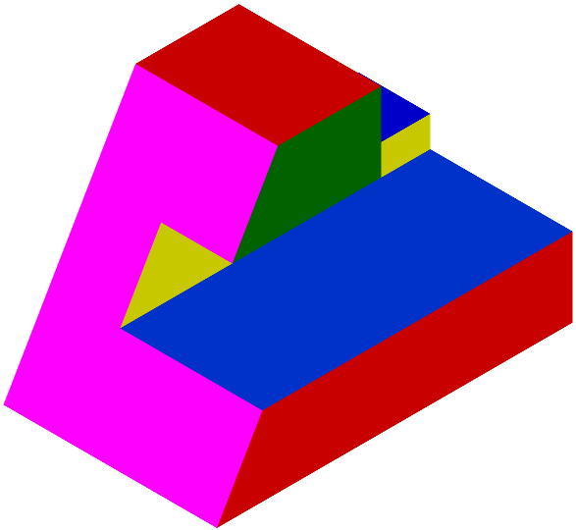
*5-18
补全主视图和俯视图上所缺的线。
营口地区成人高等教育 QQ群54356621

Slide 19
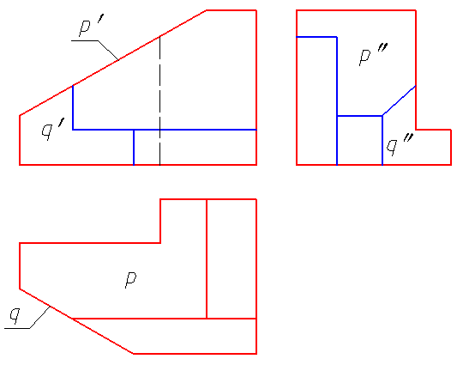

*5-19
补全主视图和左视图上所缺的线并标出P、Q面的投影。
营口地区成人高等教育 QQ群54356621

Slide 20
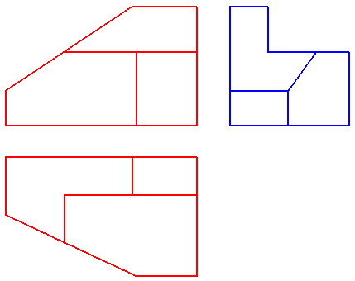
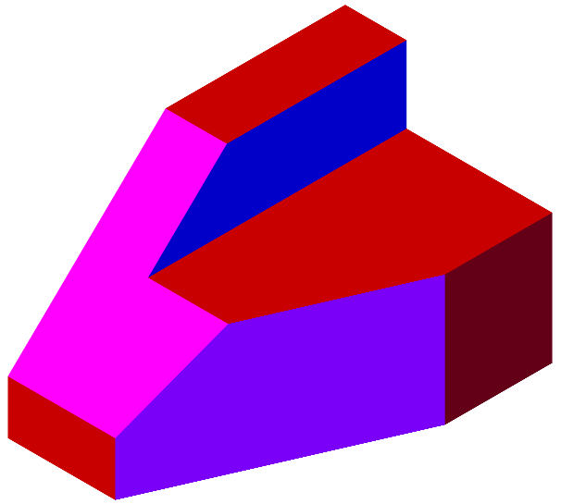
*5-20
求作左视图。
营口地区成人高等教育 QQ群54356621

Slide 21
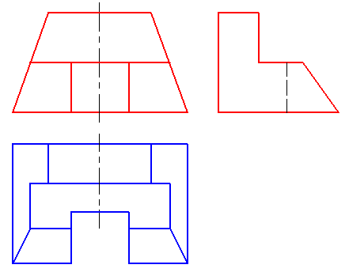
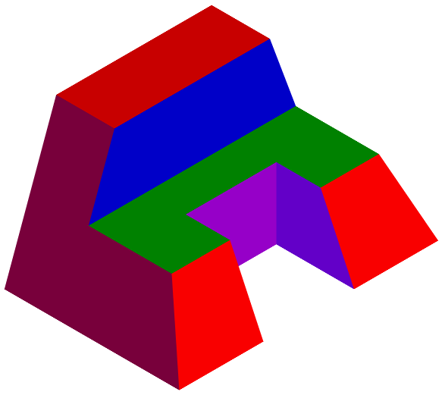
*5-21
求作俯视图。
营口地区成人高等教育 QQ群54356621

Slide 22
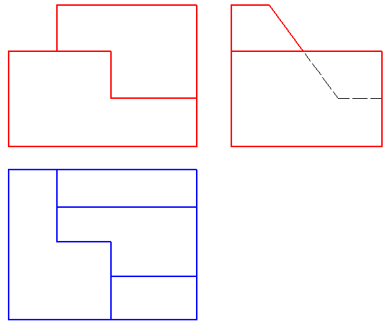
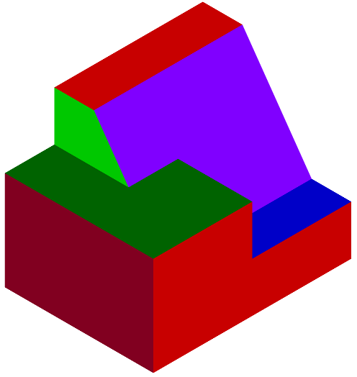
*5-22
求作俯视图。
营口地区成人高等教育 QQ群54356621

Slide 23
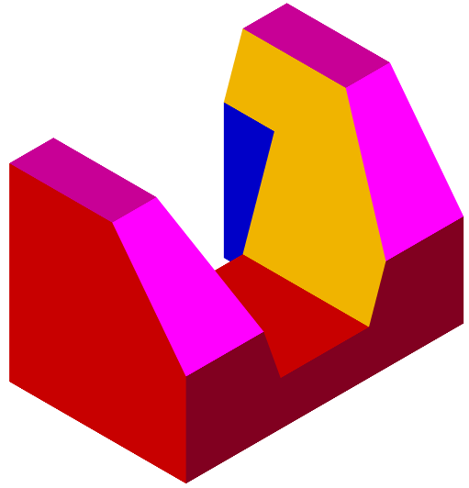
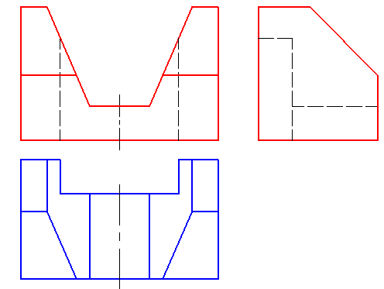

*5-23
求作俯视图。
营口地区成人高等教育 QQ群54356621

Slide 24
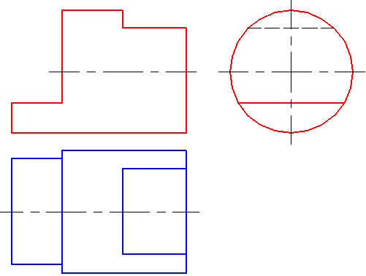
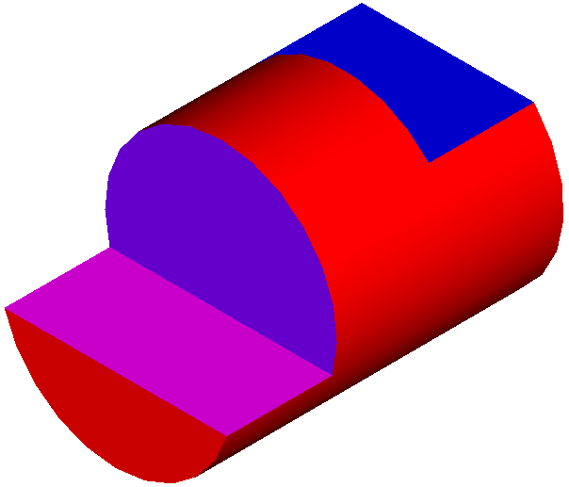
5-24
求作俯视图。
营口地区成人高等教育 QQ群54356621

Slide 25
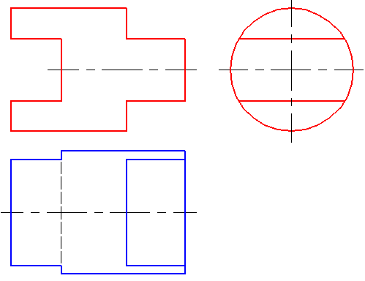
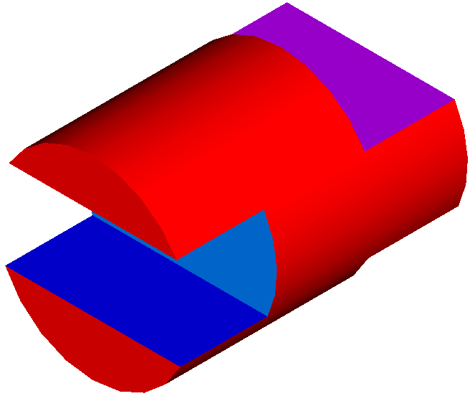
5-25
求作俯视图。
营口地区成人高等教育 QQ群54356621

Slide 26
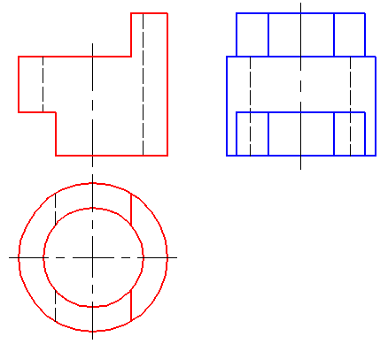
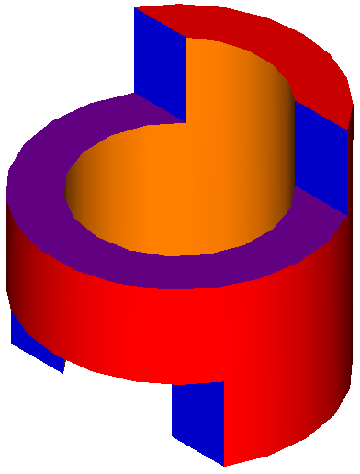
5-26
作左视图。
营口地区成人高等教育 QQ群54356621

Slide 27
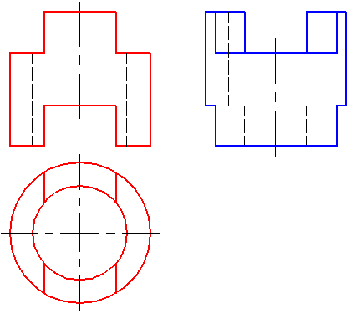
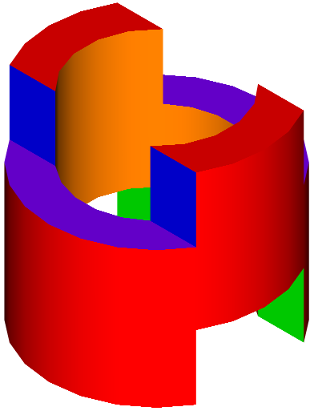
5-27
求作左视图。
营口地区成人高等教育 QQ群54356621

Slide 28
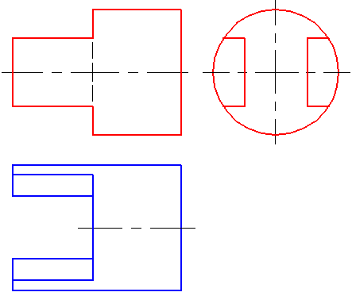
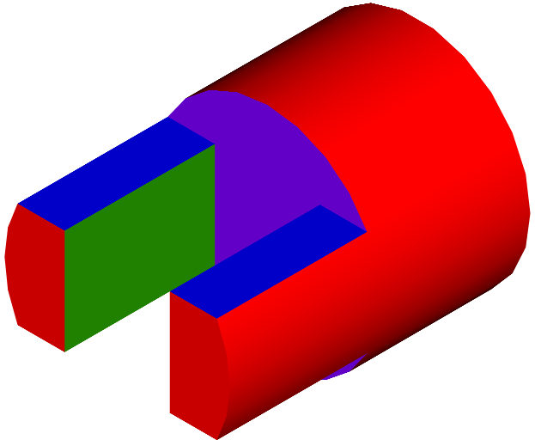
5-28
求作俯视图。
营口地区成人高等教育 QQ群54356621

Slide 29
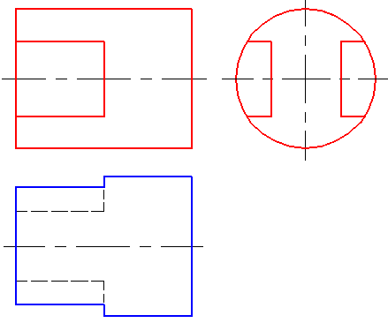

5-29
求作俯视图。
营口地区成人高等教育 QQ群54356621

Slide 30


5-30
求作俯视图。
营口地区成人高等教育 QQ群54356621

Slide 31


5-31
求作左视图。
营口地区成人高等教育 QQ群54356621

Slide 32


5-32
求作左视图。
营口地区成人高等教育 QQ群54356621

Slide 33


5-33
求作左视图。
营口地区成人高等教育 QQ群54356621

Slide 34


5-34
补全左视图并求俯视图。
营口地区成人高等教育 QQ群54356621

Slide 35


5-35
圆锥台切一方槽，补全俯视图并求左视图。
营口地区成人高等教育 QQ群54356621

Slide 36


5-36
补全俯视图并求左视图。
营口地区成人高等教育 QQ群54356621

Slide 37


5-37
求圆球被截切后的俯视图和左视图。
营口地区成人高等教育 QQ群54356621

Slide 38


5-38
求圆球被截切后的俯视图和左视图。
营口地区成人高等教育 QQ群54356621

Slide 39


5-39
已知主视图和俯视图，选择正确的左视图。
⑴
⑵
⑶
⑷
正确的左视图是
⑶
营口地区成人高等教育 QQ群54356621

Slide 40


5-40
已知主视图和俯视图，选择正确的左视图。
⑴
⑵
⑶
⑷
正确的左视图是
⑷
营口地区成人高等教育 QQ群54356621

Slide 41


*5-41
求作俯视图。
营口地区成人高等教育 QQ群54356621

Slide 42


*5-42
补全主视图和俯视图中所缺的线。
营口地区成人高等教育 QQ群54356621

Slide 43


*5-43
求作俯视图。
营口地区成人高等教育 QQ群54356621

Slide 44


*5-44
求作俯视图。
圆柱孔
圆柱
圆球
营口地区成人高等教育 QQ群54356621

Slide 45



*5-45
求作左视图。
营口地区成人高等教育 QQ群54356621

Slide 46


*5-46
求作左视图。
营口地区成人高等教育 QQ群54356621

Slide 47


*5-47
求作俯视图。
营口地区成人高等教育 QQ群54356621

Slide 48


*5-48
求作俯视图。
营口地区成人高等教育 QQ群54356621

